Slide 1

十二年國民基本教育-
103學年度宜蘭區適性入學說明
宣講講師：課程督學 吳明柱

Slide 2
過去
可供參考的是……

Slide 3

關於103年度
完成的免試入學資料分析

Slide 4
宜蘭縣後期中等教育資源供需分析
Notes:
104年公立國中5212

Slide 5
學生的第一志願很多元
高中職 | 高中職學校 代號 | 學生第一志願 人數
(高中) | S1 | 532
 | S2 | 563
 | S3 | 609
 | S4 | 8
 | S5 | 6
 | S6 | 23
(高職) | V1 | 665
 | V2 | 737
 | V3 | 216
 | V4 | 527
 | V5 | 671
(進修學校) | VN1 | 3
 | VN2 | 21
 | VN3 | 11
 | VN4 | 19
 | VN5 | 15
 | 總計 | 4631

Slide 6
一、兩次免試分發結果第一志願分發比率分析
第一次免試分發
    總體：74.2%
    日校：76.6%
    進修學校：28.1%
合併兩次免試分發
    總體：75.14%
    日校：76.96%
    進修學校：37.12%
以上不計
    體育、藝術專長生
    技藝優良學生
    十二年安置計畫
    實用技能學程
    藝才班
    運動績優生甄試

Slide 7
二、第一次免試分發各國中前三志願錄取比例
第一志願錄取率達75%之學校
前三志願錄取率達90%之學校
序號 | 學校 | 錄取率
1 | 大同 | 100.00%
2 | 三星 | 88.73%
3 | 南澳 | 80.65%
4 | 復興 | 80.49%
5 | 羅東 | 79.76%
6 | 宜蘭 | 79.19%
7 | 中華 | 78.33%
8 | 興中 | 77.78%
9 | 壯圍 | 77.22%
10 | 頭城 | 76.47%
11 | 凱旋 | 76.39%
12 | 文化 | 76.28%
13 | 南安 | 75.00%
序號 | 學校 | 錄取率
1 | 大同 | 100.00%
2 | 南澳 | 96.77%
3 | 員山 | 92.31%
4 | 慈心 | 92.00%
5 | 南安 | 91.67%
6 | 羅東 | 91.58%
7 | 復興 | 91.56%
8 | 文化 | 91.03%
9 | 慧燈 | 90.67%
10 | 凱旋 | 90.28%
11 | 三星 | 90.14%
12 | 中華 | 90.09%
可做為評估各校生涯輔導落實程度…

Slide 8
三、宜蘭區特有的專長生招生
針對體育、藝術才能專長學生設計適合的積分採計方式
  導引國中學生多元能力發展

Slide 9
四、多元適性的入學管道
(僅分析第一次免試入學錄取情形分析)

Slide 10
五、學生哪裡去了？
(宜蘭縣學生去向分析)

Slide 11
五、學生哪裡去了？
一免公立高中職皆額滿…(1/2)
但…
  公立日間部
    報到率:82.4%
    未報到:653人
  未報到者去哪兒?
    宜蘭地區五專
      聖護:549人
      耕莘:121人
      蘭技: 27人
    其他

Slide 12
六、少子女化正式衝擊高中職校…
(高中職各校招生情形)
額滿校科
  高中：
    宜中
    羅高
  高職：
    蘇海：
      水產食品、輪機
    頭家：
      流行服飾、美容、資料處理、餐飲管理
    羅工：
      汽車、建築、資訊、電子、電機、製圖、機械
    宜商：
      多媒體設計、國際貿易、資料處理、綜合高中、應用外語
    羅商：
      商業經營、國際貿易、資料處理、綜合高中、餐飲管理

Slide 13
不變的是……

Slide 14
宜蘭就學區入學管道
介紹與說明

Slide 15
104年各高中職入學管道一覽表
管道名稱 | 身心障礙適性安置輔導 | 免試入學 |  |  | 特色招生 |  |  |  |  |  |  |  | 其他
 |  | 校內直升 | 就學區免試 | 技術型高中單獨招生 | 考試分發入學 | 甄選入學 |  |  |  |  |  |  | 運動績優生招生/ 甄試 | 未受政府獎補 私校單獨招生 | 技優甄審 | 產業特殊需求 | 實用技能學程 | 建教合作班
 |  |  |  |  |  | 職業類群科 | 音樂班 | 美術班 | 舞蹈班 | 戲劇班 | 體育班 | 科學班
宜蘭區 |  |  |  |  |  |  |  |  |  |  |  |  |  |  |  |  | 

Slide 16
宜蘭就學區入學管道介紹與說明
高中入學管道一覽表
學校 | 科(班) | 免試入學 |  | 特色招生 甄選入學
 |  | 直升 | 免試
國立宜蘭高中 | 普通科 |  | ✓
 | 美術班 |  |  | ✓
 | 體育班 |  |  | ✓
國立蘭陽女中 | 普通科 |  | ✓
 | 舞蹈班 |  |  | ✓
國立羅東高中 | 普通科 |  | ✓
 | 音樂班 |  |  | ✓
縣立南澳高中 | 綜合高中 | ✓ | ✓
 | 華德福實驗班 | ✓ | ✓
 | 體育班 |  |  | ✓
私立慧燈高中 | 普通科 | ✓ | ✓
私立中道高中 | 普通科 | ✓ | ✓

Slide 17
宜蘭就學區入學管道介紹與說明
高職入學管道一覽表
學校 | 科(班) |  | 免試入學
國立頭城家商(日間部) | 綜合高中 | 美容科 | ✓
 | 商業經營科 | 流行服飾科 | ✓
 | 資料處理科 | 餐飲管理科 | ✓
 | 幼兒保育科 |  | ✓
國立頭城家商(進修學校) | 商業經營科 | 餐飲管理科 | ✓
 | 資料處理科 | 幼兒保育科 | ✓
國立宜蘭高商(日間部) | 綜合高中 | 應用外語科(英語組) | ✓
 | 國際貿易科 | 多媒體設計科 | ✓
 | 資料處理科 |  | ✓
國立宜蘭高商(進修學校) | 商業經營科 | 資料處理科 | ✓

Slide 18
宜蘭就學區入學管道介紹與說明
高職入學管道一覽表
學校 | 科(班) |  | 免試入學
國立羅東高商(日間部) | 綜合高中 | 商業經營科 | ✓
 | 國際貿易科 | 餐飲管理科 | ✓
 | 資料處理科 | 多媒體設計科 | ✓
國立羅東高商(進修學校) | 商業經營科 | 資料處理科 | ✓
國立羅東高工(日間部) | 機械科 | 電子科 | ✓
 | 製圖科 | 電機科 | ✓
 | 汽車科 | 建築科 | ✓
 | 資訊科 |  | ✓
國立羅東高工(進修學校) | 機工科 |  | ✓
國立蘇澳海事(日間部) | 漁業科 | 電子科 | ✓
 | 輪機科 | 商業經營科 | ✓
 | 水產食品科 | 觀光事業科 | ✓
 | 水產養殖科 |  | ✓
國立蘇澳海事(進修學校) | 水產食品科 |  | ✓

Slide 19
宜蘭就學區入學管道介紹與說明
五專入學管道一覽表(併入高中職分發之校科)
學校 | 科(班) |  | 免試入學
聖母醫護管理 專科學校 | 化妝品應用與管理科 | 資訊管理科 | ✓
 | 幼兒保育科 | 餐旅管理科 | ✓
 | 健康與休閒管理科 | 護理科 | ✓
蘭陽技術學院 | 室內設計科 | 健康休閒管理科 | ✓
 | 時尚美容設計科 | 餐旅管理科 | ✓
耕莘健康管理 專科學校 | 化妝品應用與管理科 | 嬰幼兒保育科 | ✓
 | 健康餐旅科 (宜蘭校區) | 護理科（宜蘭校區） | ✓
 | 數位媒體設計科 (宜蘭校區) |  | ✓
馬偕醫護管理 專科學校 | 幼兒保育科 | 視光學科 | ✓
 | 應用外語科 |  | ✓
慈濟技術學院 | 護理科 |  | ✓
崇右技術學院 | 創意商品設計科 | 數位媒體設計科 | ✓
 | 經營管理科 | 觀光旅遊管理科 | ✓
聖約翰科技大學 | 工業工程與管理科 | 應用英語科 | ✓
臺灣觀光學院 | 觀光餐旅科 |  | ✓

Slide 20
宜蘭就學區各入學管道
重要日程介紹與說明

Slide 21
104年各入學管道辦理時程
科學班 | 報名 | 104/03/04(週三) ~ /06(週五)
 | 能力檢定 | 104/03/14(週六)
 | 錄取報到 | 104/04/10(週五)
特色招生職業類科甄選入學 | 報名 | 104/03/09(週一) ~ /13(週五)
 | 術科測驗 | 104/04/25(週六) ~ /26(週日)
 | 放榜 | 104/06/08(週一)
 | 報到 | 104/07/06(週一)
免試入學 | 志願模擬選填 | 104/03/20(週五) ~ /25(週三)
 | 變更就學區申請 | 104/05/04(週一) ~ /08(週五)
 | 公告實際招生名額 | 104/06/10(週三)
 | 志願選填、序位查詢 | 104/06/11(週四) ~ /15(週二)中午12:00
 | 報名 | 104/06/17(週三) ~ /18(週四)
 | 放榜 | 104/06/30(週二)
 | 報到 | 104/07/06(週一)
直升入學 | 報名 | 104/06/01(週一) ~ /05(週四)
 | 放榜 | 104/06/07(週日)
 | 報到 | 104/06/08(週一) ~ /09(週二)
104年各入學管道辦理時程仍以簡章公告為準

Slide 22
104年各入學管道辦理時程
藝才班 | 報名 | 104/03/02(週一) ~ /06(週五)
 | 術科測驗 | 戲劇班、美術班 104/04/11(週六) ~ /12(週日)
 |  | 舞蹈班、音樂班104/04/18(週六) ~ /19(週日)
 | 分發報名 | 104/06/11(週四) ~ /15(週二)
 | 放榜 | 104/06/30(週二)
 | 報到 | 104/07/06(週一)
體育班 | 報名 | 104/05/04(週四) ~ /05 (週二)
 | 術科測驗 | 104/05/09(週六)
 | 放榜 | 104/05/11(週一)
 | 報到 | 104/07/06(週一)
技優甄審 | 報名 | 104/05/20(週三) ~ /21(週四)
 | 放榜 | 104/05/27(週三)
 | 報到 | 104/05/29(週五)
104年各入學管道辦理時程仍以簡章公告為準

Slide 23
104年高級中等學校
免試入學
宜蘭區承辦學校：宜蘭高商

Slide 24
宜蘭區高中職適性入學說明
報名人數<=招生人數時，則全部錄取
報名人數>招生人數時，則進行超額比序

Slide 25
宜蘭區
高級中等學校免試入學
超額比序項目積分採計介紹

Slide 26
超額比序項目積分表(1/2)

Slide 27
超額比序條件積分表(2/2)

Slide 28
宜蘭區免試入學
超額比序項目積分採計(1/4)
畢業資格上限3分
均衡學習上限6分
健康與體育、藝術與人文、綜合活動三領域，達及格者各加2分；未達標準者不加分。
100學年度入學學生至少4個領域及格才符合畢業資格。(國文及英語同屬語文領域)
符合「畢業」資格加3分；不符合者不加分。

Slide 29
超額比序項目積分採計(2/4)
多
元
學
習
表
現
上限18分
品德表現
上限5分
1.各單項任一學期達教育部門
檻標準者各加0.5分
2.單次總成績達金質者另加1
分；銀質者另加0.5分
競賽表現
上限5分
就學期間完全無警告(含)以上紀錄者及符合銷過後無警告(含)以上紀錄者加5分；無小過(含)以上紀錄者加3分；不符合者不加分。
服務表現
上限5分
擔任班級、社團幹部或志工任滿1學期，經考核表現優良者加1分。
擔任社團幹部
上限2分
校內(外)志工
、小老師
上限3分
擔任班級幹部
上限3分
體適能
表現
上限3分
1.個人賽：
(1)縣級（含區域）：第1名1.5分/第2名1分/第3名0.5分
(2)全國(含國際)：
第1名3分/第2名2.5分/第3名2分/第4名至入選1分
2.團體賽：依個人賽積分折半計算

Slide 30
宜蘭區免試入學
超額比序項目積分採計(3/4)
適性發展上限6分
就近入學上限2分
報名科、群與生涯規劃建議：與「我的志願」相符者加2分；與「家長建議」相符者加2分；與「輔導小組建議」相符者加2分。
全縣唯一之高職科別、蘭陽女中、宜蘭高中、慧燈高中、中道高中視同符合。
大同國中全區皆為就近入學區。
符合者加2分；不符合者不加分
「就近入學」：係就讀國中與所選填之高中職校，同位溪南或溪北區者。私立高中附設國中部學生以戶籍所在地認定。
縣內五專(含台北校區)視同符合。

Slide 31
宜蘭區免試入學
超額比序項目積分採計(4/4)
國中教育會考表現
上限15分
「精熟」者每科得3分
「基礎」者每科得2分
「待加強」者每科得1分
合計50分

Slide 32
超額比序積分結算基準日
項目 |  | 積分結算基準日
1.畢業資格 |  | 採計至104年5月31日 24時截止
2.均衡學習 |  | 採計至104年5月31日 24時截止
３多元學習表現 | 3-1品德表現 | 採計至104年5月31日24時截止
 | 3-2服務表現 | 採計至第六學期國中「教育會考日」 前一天24時截止
 | 3-3競賽表現 | 採計至第六學期國中「教育會考日」 前一天24時截止
 | 3-4體適能表現 | 採計至第六學期國中「教育會考日」 前一天24時截止
4.適性發展 |  | 依實際積分採計
5.就近入學 |  | 依實際積分採計
6.國中教育會考表現 |  | 依實際級分採計

Slide 33
104學年度宜蘭區
適性入學辦理流程
免試入學分發作業流程

Slide 34
免試入學高中職
超額比序說明
報名人數<=招生人數時，則全部錄取
報名人數>招生人數時，則進行超額比序

Slide 35
改變的
請特別注意……

Slide 36
104年國中教育會考
宜蘭區承辦學校：羅東高中

Slide 37
國中教育會考目的
一、降低考試壓力，活化學生學習。 二、檢視學生學力，確保學習品質。 三、回饋學習成果，強化適性輔導。 四、提供學力資訊，俾利因材施教。
依據國民小學及國民中學學生成績評量準則第13條規定，由中央與地方共同辦理國中中教育會考，以瞭解及確保國中畢業生學力品質。
所以：每位國中畢業生都要報名參加。

Slide 38
國中教育會考
國中教育會考 | 國中基測
掌握學生學習品質 | 按成績排序，入學依據
學力健檢 | 唯一標準
能力檢核 （標準參照測驗） | 他人競爭 （常模參照測驗）
學生選擇學校的參考 | 入學依據
精熟、基礎及待加強 3個等級+4個標示 | 各科量尺分數1-80 總分412
低壓力（能力了解） | 高壓力（分分計較）

Slide 39
能力等級與加註標示
能力等級 | 加註標示 | 標示說明
精熟(A) 答對題數80~85%以上 | A++ | 精熟等級前25%
 | A+ | 精熟等級前26%～50%
 | A
基礎(B) 答對題數 40%以上 | B ++ | 基礎等級前25%
 | B+ | 基礎等級前26%～50%
 | B
待加強(C) | C

Slide 40
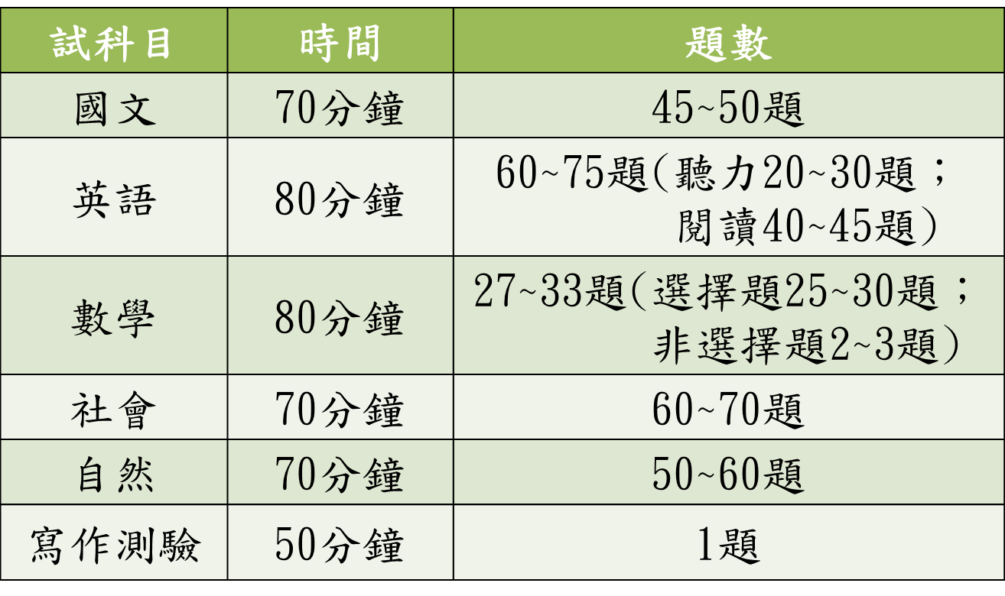
考試科目、時間及題數
註：104年英語科聽力題及數學科非選擇題正式列入計分。

Slide 41
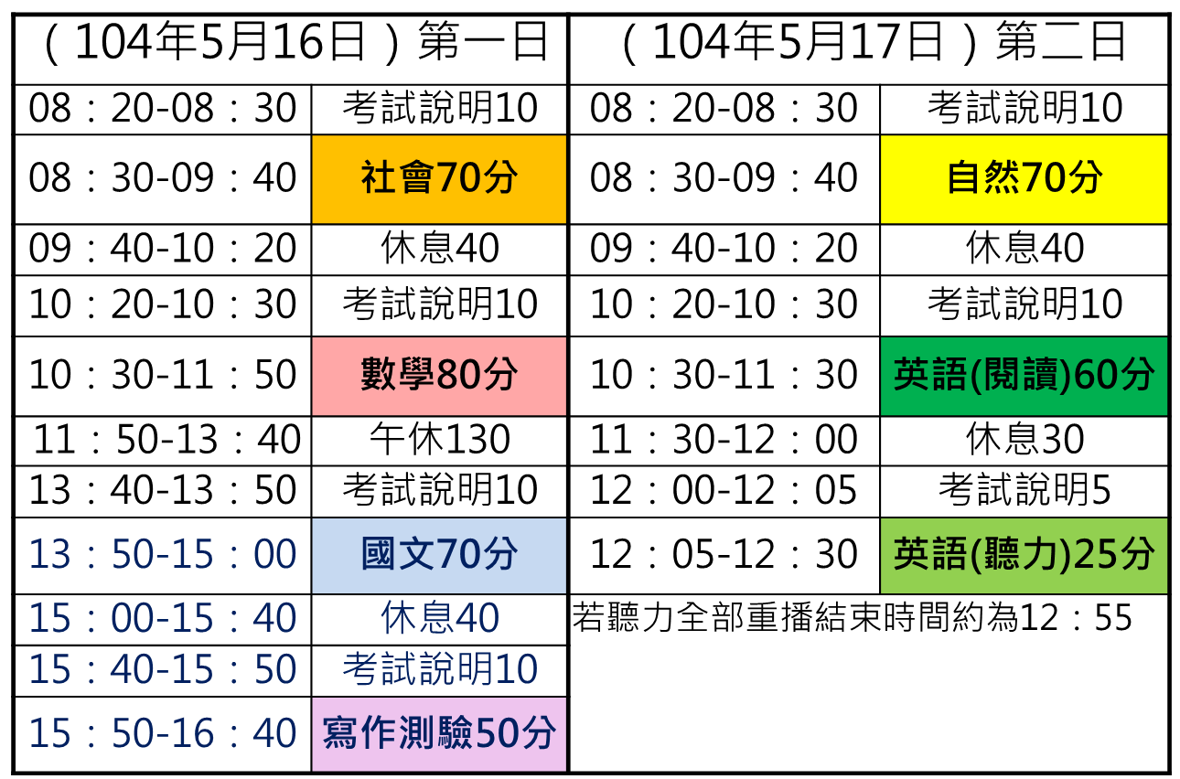
「國中教育會考」考試時間表

Slide 42
英語科計分方式
英語科會考成績單除了分別呈現閱讀及聽力兩項技能的能力表現等級，也會呈現英語科整體(閱讀+聽力)的能力等級。
聽力分2個能力等級：「基礎以上」及「待加強」
閱讀分3個能力等級：「精熟」、「基礎」、「待加強」
英語(聽力+閱讀)分3個能力等級：「精熟」、「基礎」、「待加強」

Slide 43
聽力 (共20題) | 基礎以上 |  | 待加強
 | 答對題數 15-20題 |  | 答對題數 0-14題
閱讀 (共40題) | 精熟 | 基礎 | 待加強
 | 答對題數 34-40題 | 答對題數14-33題 | 答對題數 0-13題

Slide 44
數學科計算方式
選擇題為25題，非選擇題為2~3題(得分範圍為0至6分)。
選擇題佔85%，非選擇題佔15%
數學科能力等級分3級
數學 | 精熟 | 基礎 | 待加強
選擇 (共25題) | 答對題數 21-25題 | 答對題數 9-20題 | 答對題數 0-8題
非選擇 (共2題) | 得5-6分 | 得2-4分 | 得0-1分

Slide 45
報名方式及報名費
報名方式
國中應屆畢業生，由就讀學校辦理集體報名
報名費
國中應屆畢業生：免收報名費
其他考生請至承辦學校羅東高中辦理個別報名
其他考生：500元

Slide 46
報名時間
集體報名
個別報名
上網填報個別報名表後，於104年3月13日~15日每日8:00~12:00，13:30~17:00。並親自至考區試務主辦學校(宜蘭區試務會國立羅東高中)辦理報名。
104年3月12日~14日
每日8:00~12:00，13:30~17:00。(各國中集體報名)

Slide 47
104年國中教育會考辦理時程
教育會考 | 團體報名 | 104/03/12(週四) ~ /14(週六)
 | 准考證寄發 | 104/04/10(週五)
 | 測驗 | 104/05/16(週六) ~ /17(週日)
 | 成績公布、查詢 | 104/06/05(週五)
(以簡章內容為準，請詳閱簡章)

Slide 48
分發作業有變動
(高中職、五專同時分發)

Slide 49
填一次志願、三步驟分發(加上五專)
宜蘭區免試入學分發運作模式及流程圖
分發作業開始
<步驟1>
各國中就縣內各高中高職、五專所提撥50%（高職單科單班為75％）免試入學名額，依各國中畢業生比率設定各校分配名額(五專不提供各校分配名額)，按第一志願及比序積分高低分發，仍有餘額，則針對願意接受第二志願分發者進行分發，再有餘額以此類推。
錄取
是
否
<步驟2>
縣內各高中高職、五專所提撥25 %（高職單科單班除外）及步驟1回流名額，按第一志願及比序總積分高低分發。
錄取
是
從
免試入學
演化而來
否
<步驟3>
縣內各高中高職、五專所提撥25 %名額，依比序項目積分(不含加權)高低，按學生選填志願逐一檢視分發。
是
從
申請入學
演化而來
錄取
否
從
登記分發
演化而來
下一個志願
是
是
額滿
否
錄取
至最後一個選填志願仍未錄取者，得登記本區未額滿之高中高職。
報到入學

Slide 50
改變一：一次分發
明年(104學年度)高級中等學校免試入學只有1次，未錄取者只能參加各高中職續招，但各高中職不一定會辦理續招。

Slide 51
改變二：超額比序順次調整
103
104
總積分➔畢業資格➔均衡學習➔品德表現➔服務表現➔低收入戶➔中低收入戶➔體適能➔適性發展➔競賽表現➔就近入學➔國中教育會考總級分➔寫作➔國文級分➔英語級分➔數學級分➔社會級分➔自然級分➔國中教育會考成績標示(就國中教育會考之國文、英語、數學、社會、自然各單科依序按成績標示(A++>A+>A>B++>B+>B>C)為順序)➔增額錄取
總積分➔畢業資格➔均衡學習➔品德表現➔服務表現➔競賽表現➔體適能➔適性發展➔就近入學➔低收入戶➔中低收入戶➔國中教育會考總級分➔寫作➔國➔英➔數➔社➔自➔國中教育會考成績標示(就國中教育會考之國文、英語、數學、社會、自然各單科依序按成績標示(A++>A+>A>B++>B+>B>C)為順序)➔增額錄取

Slide 52
改變三：五專併入高中職分發(一)
縣內3所五專提撥982個名額，縣外5所五專(包括馬偕醫護專校、崇右技術學院、聖約翰科技大學、慈濟技術學院、台灣觀光學院)提撥58個名額，共1040個名額。(總表)
志願選填由原5志願(學校)增加為6志願(學校)，可同時選填高中、高職和五專，亦可只選填其中1類或2類。

Slide 53
五專併入高中職分發(二)
分發作業亦採3步驟，依各五專併入高中職分發名額，步驟一提撥50%名額，步驟二提撥25%名額，步驟三提撥25%名額。分發後若有餘額，則回流至五專撕榜。
步驟一不另分配至各國中，全縣國中視為1校。
選填縣內蘭陽技術學院、聖母護專及耕莘專校(含台北校區)視同就近入學。
超額比序積分依本就學區免試入學作業要點辦理。

Slide 54
免試入學高中職志願選填

Slide 55
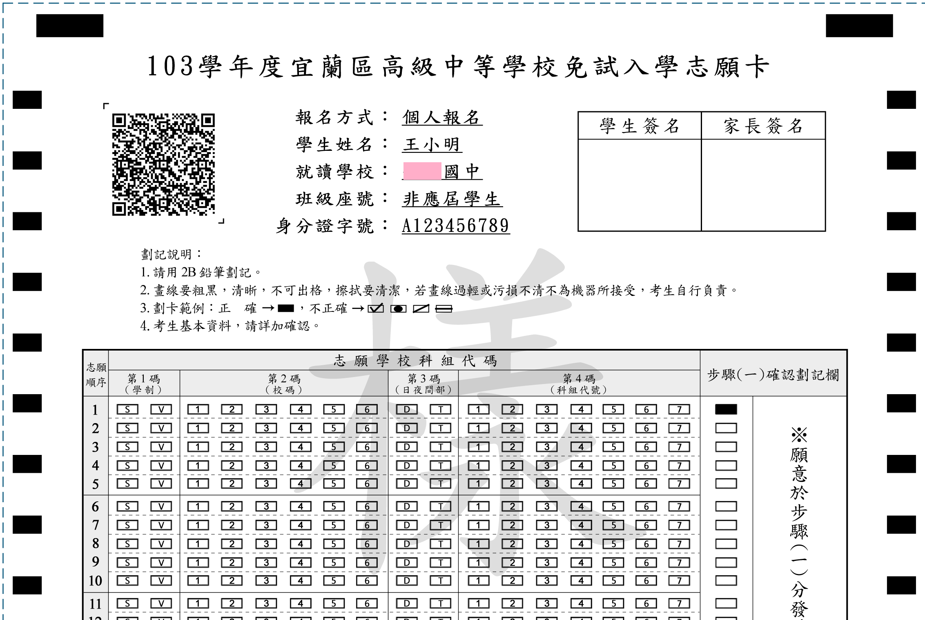
免試志願卡基本內容
(格式將配合納入五專分發進行微調)

Slide 56
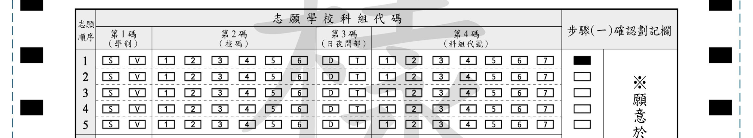
志願卡劃記
每人最多能填6個學校，科別不限。
每1個科填1個志願。
步驟一(校內比序)時，第一志願未錄取，第二志願以後仍願意接受分發則需劃記。
志願卡汙損，可以重填。
如果第二志願要在第一步驟分發劃記

Slide 57
超額比序分發原則(不變)
第一志願優先。
第一步驟：高中及高職由校內比序， 五專由全縣學生比序。先比志願序再比積分。
第二步驟：由全縣學生比序，只比第一志願，積分高者優先。
第三步驟：由全縣學生比序。先比積分，再依志願序分發。

Slide 58
志願選填態樣(一)
 | 甲生(35分) |  |  |  | 乙生(30分) |  |  |  | 丙生(40分) |  |  |  | 丁生(32分)
志願序 | 志願校科 | 步驟一確認 | 分發? |  | 志願校科 | 步驟一確認 | 分發? |  | 志願校科 | 步驟一確認 | 分發? |  | 志願校科 | 步驟一確認 | 分發?
1 | 蘭女 | ▅ | ＊ |  | 羅商綜高 | ▅ | ＊ |  | 羅高 | ▅ | ＊ |  | 蘭技設計 | ▅ | ＊
2 | 宜商綜高 | ▅ | ＊ |  | 宜商綜高 | ▅ | ＊ |  | 蘭女 | ▅ | ＊ |  | 蘭技美容 | ▅ | ＊
3 | 宜商國貿 | ▅ | ＊ |  | 頭家商經 | ▅ | ＊ |  | 宜商綜高 | ▅ | ＊ |  | 蘭技休閒 | ▅ | ＊
4 | 羅商國貿 | ▅ | ＊ |  | 蘭技設計 | ▅ | ＊ |  | 羅商綜高 | ▅ | ＊ |  | 聖母餐旅 | ▅ | ＊
5 | 蘭技設計 | ▅ | ＊ |  | 頭家幼保 | ▅ | ＊ |  | 頭家商經 | ▅ | ＊ |  | 耕莘護理 | ▅ | ＊
6 | 聖護護理 | ▅ | ＊ |  | 蘇海觀光 | ▅ | ＊ |  | 羅商餐飲 | ▅ | ＊ |  | 聖母護理 | ▅ | ＊
7 | 羅商餐飲 | ▅ | ＊ |  | 羅商資處 | ▅ | ＊ |  | 頭家幼保 | ▅ | ＊ |  | 耕莘媒體 | ▅ | ＊
8 | 蘭技美容 | ▅ | ＊ |  | 聖母幼保 | ▅ | ＊ |  | 宜商資處 | ▅ | ＊ |  | 耕莘餐旅 | ▅ | ＊
9 | 耕莘護理 | ▅ | ＊ |  | 頭家資處 | ▅ | ＊ |  | 羅商資處 | ▅ | ＊ |  | 馬偕幼保 | ▅ | ＊
10
11
12
13
14

Slide 59
志願選填態樣(二)
 | 戊生(35分) |  |  |  | 己生(30分) |  |  |  | 庚生(40分) |  |  |  | 辛生(32分)
志願序 | 志願校科 | 步驟一確認 | 分發? |  | 志願校科 | 步驟一確認 | 分發? |  | 志願校科 | 步驟一確認 | 分發? |  | 志願校科 | 步驟一確認 | 分發?
1 | 蘭女 | ▅ | ＊ |  | 羅商綜高 | ▅ | ＊ |  | 羅高 | ▅ | ＊ |  | 蘭技設計 | ▅ | ＊
2 | 宜商綜高 | ▅ | ＊ |  | 宜商綜高 | ▅ | ＊ |  | 蘭女 | ▅ | ＊ |  | 蘭技美容
3 | 宜商國貿 |  |  |  | 頭家商經 | ▅ | ＊ |  | 宜商綜高 | ▅ | ＊ |  | 蘭技休閒
4 | 羅商國貿 |  |  |  | 蘭技設計 |  |  |  | 羅商綜高 | ▅ | ＊ |  | 聖母餐旅
5 | 蘭技設計 | ▅ |  |  | 頭家幼保 | ▅ |  |  | 頭家商經 |  |  |  | 耕莘護理
6 | 聖護護理 | ▅ |  |  | 蘇海觀光 | ▅ |  |  | 羅商餐飲 | ▅ |  |  | 聖母護理
7 | 羅商餐飲 |  |  |  | 羅商資處 | ▅ |  |  | 頭家幼保 | ▅ |  |  | 耕莘媒體
8 | 蘭技美容 |  |  |  | 聖母幼保 | ▅ |  |  | 宜商資處 | ▅ |  |  | 耕莘餐旅
9 | 耕莘護理 | ▅ |  |  | 頭家資處 | ▅ |  |  | 羅商資處 | ▅ |  |  | 馬偕幼保
10
11
12
13
14

Slide 60
宜蘭就學區入學管道
介紹與說明
五專入學

Slide 61
104學年度五專入學管道招生
國中教育會考
第一次免試入學
免試入學提供集體及個別報名，特色招生考試分發入學提供個別網路報名。
特色招生考試分發入學
第二次免試入學
各校續招
經教育部同意之學校得辦理續招

Slide 62
五專免試入學
免試入學
  招生對象：公私立國民中學應屆、非應屆畢業生或具同等學力者。
  辦理方式：免試就學區為全國一區，分 北 、中、南三個招生委員會辦理招生作業，考生僅得於各區招生學校擇一校報名，並參加現場登記分發報到。

Slide 63
  分發原則：
    以積分高低作為分發依據，採現場登記分發報到方式辦理，考生應依報名學校規定參加現場登記分發報到，若報名人數少於學校科組招生名額則全額錄取，報名人數多於學校科組招生名額則依據免試入學超額比序項目進行比序。

Slide 64
五專免試入學成績採計說明
五專免試入學超額比序總積分滿分50分，共採計7個主項目，各項目說明如下:
比序項目 | 比序內容 | 積分上限
多元學習表現 | 包含競賽、服務學習、日常生活表現評量、體適能等分項 | 16
技藝優良 | 技藝教育課程成績 | 3
弱勢身分 | 具低收入戶、中低收入戶、直系血親尊親屬支領失業給付或特殊境遇家庭子女身分者 | 2
均衡學習 | 健康與體育、藝術與人文、綜合活動三大學習領域成績 | 6
適性輔導 | 國中學生生涯輔導紀錄手冊中「生涯發展規劃書」之師長綜合意見 | 3
國中教育會考 | 國文、英語、數學、自然、社會5科成績等級 | 15
其他 | 由各五專學校依學校發展需求訂定之 | 5

Slide 65
五專免試入學比序順序說明
主 項
以下7項超額比序項目比序順序由各校自訂
多元學
習表現
技藝
優良
弱勢
身分
均衡
學習
適性
輔導
其他
國中教育會考
（主項目無法比出積分順序時進行分項比序）
分 項
競賽
服務
學習
日常生活表現評量
體適能
（多元學習表現分項比序完後再進行國中教育會考分項比序）
以上4項超額比序項目比序順序由各校自訂
以下6項超額比序項目比序順序由各校自訂
國文
英語
數學
社會
自然
寫作
測驗
國中教育會考三等級四標示

Slide 66
宜蘭縣適性入學輔導
(相關資訊平台)

Slide 67
宜蘭縣輔導策略-專業分工合作
教育處
12年國教業務承辦人
教育網路中心
輔諮中心
適性輔導組
輔導工作輔導團
適性輔導諮詢小組
國民教育輔導團
(國中)綜合活動領域
生涯發展教育暨
技藝教育中心學校
國中生涯
發展委員會
縣內高中、高職、五專
編撰適性輔導手冊
編撰適性輔導Q&A
提供適性輔導諮詢
到校服務
適性輔導宣導
多元入學宣導
群科體驗營
多元入學博覽會
技藝教育成果發表
適性輔導研習
生涯發展教育研習
技藝教育研習
課程融入教學研發
生涯探索志願選填(8年級第1次，9年級第2次)
生涯適性輔導
適性輔導演講、講座
社區高職參訪
適性輔導融入課程
9年級技藝課程
導師、輔導教師平時輔導
多元入學網
適性輔導列車
系統建置與維護
友善校園
建立家長、社區、企業及團體推動適性輔導
家長適性輔導講座
教師
學生
家長、企業、團體

Slide 68

適性入學宣導網站
http://adapt.k12ea.gov.tw/

Slide 69
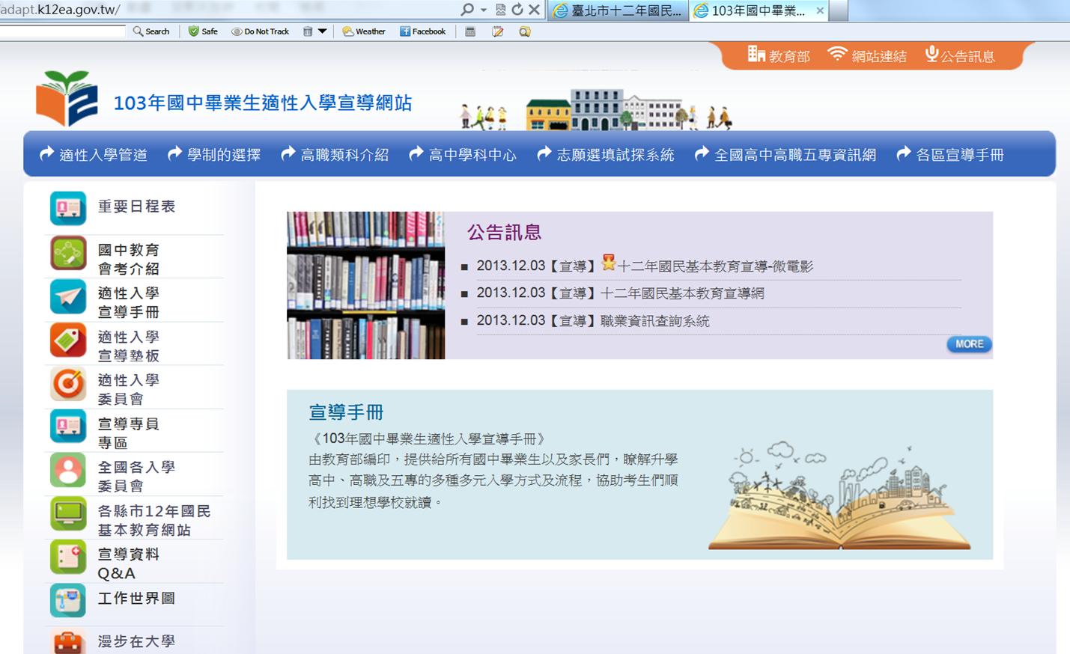
適性入學宣導網說明
參考國立台南海事提供PPT

Slide 70
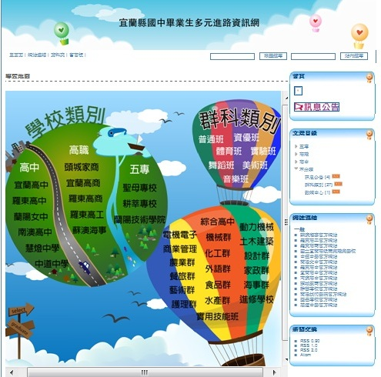
宜蘭縣輔導策略-幫助學生、家長了解進路…
建置宜蘭縣國中畢業生多元進路資訊網
(http://blog.ilc.edu.tw/blog/blog/18195 )

Slide 71

教育部學生適性輔導全球資訊網
https://career.moe.gov.tw/

Slide 72
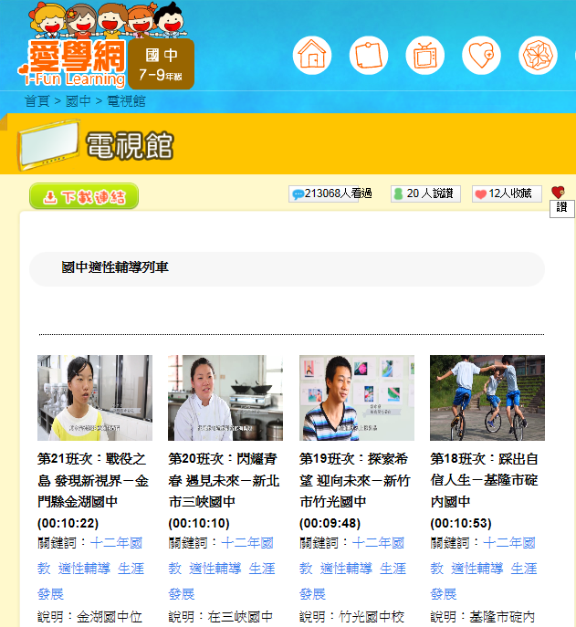
愛學網-國中適性輔導列車
http://stv.moe.edu.tw/?cat=79451&channel=1

Slide 73
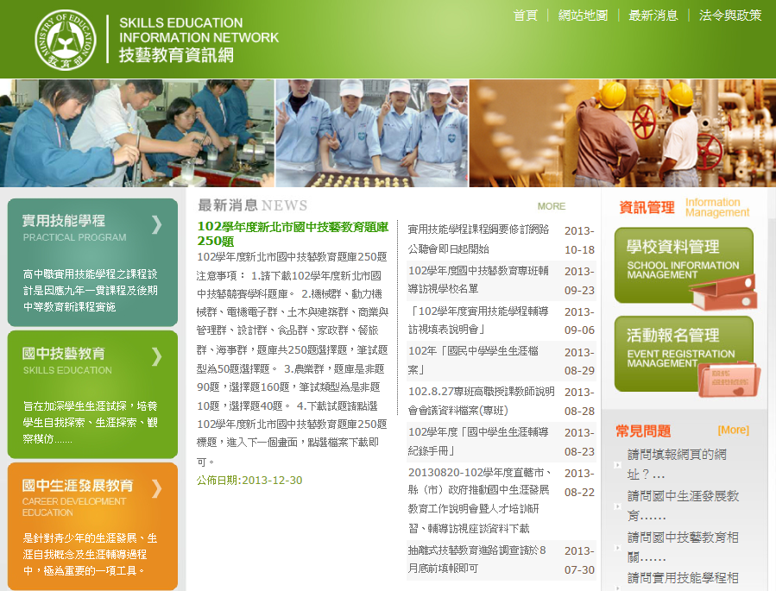
技藝教育資訊網
http://140.122.71.231/

Slide 74
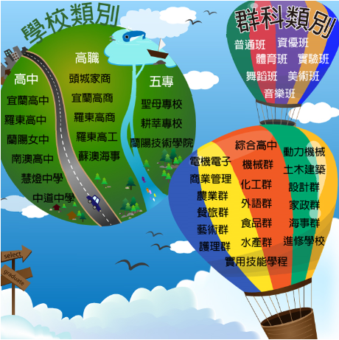
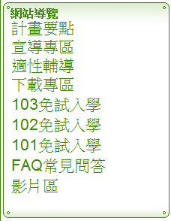
高中、高職及五專群科介紹
宜蘭縣十二年國民基本教育資訊網
/適性輔導 /志願選填試探與輔導系統輔導策略/高職及五專群科攻略(http://blog.ilc.edu.tw/blog/gallery/16946/16946-2106099.doc)
宜蘭縣國中畢業生多元進路資訊網(http://blog.ilc.edu.tw/blog/blog/18195)

Slide 75
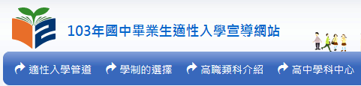
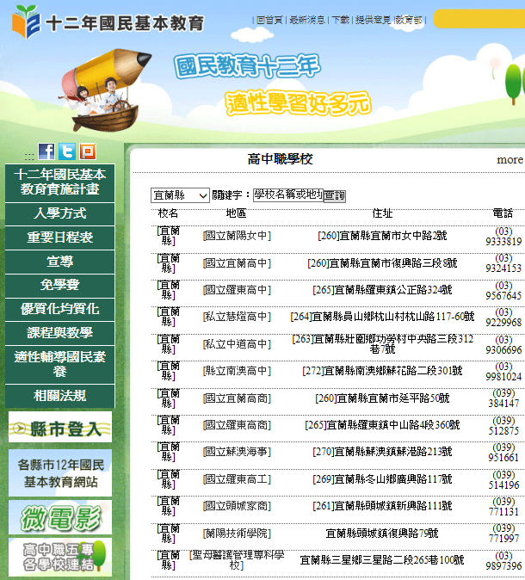
高中、高職及五專群科介紹
103年國中畢業生適性入學宣導網站
(http://adapt.k12ea.gov.tw/)
十二年國民基本教育資訊網(http://12basic.tchcvs.tc.edu.tw/Detail.php)

Slide 76
十二年國民基本教育適性輔導
⊙認識職業學校15群別⊙
動力
機械群
電機與
電子群
機械群
土木與
建築群
藝術群
化工群
水產群
商業與
管理群
職業
學校
海事群
外語群
餐旅群
設計群
家政群
農業群
食品群

Slide 77
貼心提醒(1/3)
◆親子、親師間多溝通，別先入為主
◆多問、多看、多觀察
◆適合自己的科 vs 讀得來的科
開心學習最重要
◆現在的選擇不代表未來就受侷限了
◆我一定要唸什麼 或 我可以唸什麼
或 只要不是什麼就好

Slide 78
諮詢專線、網路
諮詢專線：
  各校教務主任
  地方宣導團責任區講師
  宜蘭縣政府教育處 03-9251000轉2675
  教育部設立免付費諮詢專線 0800-012-580
網路：
  教育部十二年國民基本教育適性入學宣導網
  各直轄市、縣（市）十二年國民基本教育網
宣導資源一覽表(適性入學手冊)
Notes:
78

Slide 79


謝 謝

